Slide 1
הקרחון הרב תרבותי
עיין ערך "אני ישראלי"
נילי טגליכט אילת כ"ץ –
היל"ה /עתיד

Slide 2
الجبل الجليديّ متعدّد الحضارات
أنظر بالمادة «أنا اسرائيلي»
نيلي تاجليخت إيلات كاتس –
هيلا/عتيد
ترجمه للعربيّة: أ. موسى أبوشقارة

Slide 3
نموذج جبل الجليد متعدّد الحضارات
الطبقة المكشوفة
الطبقة الخفيّة

Slide 4
تشبه الحضارة بالجبل الجليديّ، منه ما هو مكشوف وبارز فوق سطح الماء بينما القسم الأكبر منه تحت سطح الماء. هكذا أيضًا الحضارة، الجزء البسيط منها مكشوف وظاهر للعيان بينما القسم الأكبر منها مخفيّ عن العين لكنه يؤثّر مباشرةً على التّعابير المكشوفة. لذلك، لكي نتعرّف على الحضارة بشكل عميق، يجب اختبار الجوانب المكشوفة، كذلك الجوانب المخفيّة، التي عنها نعرف القليل.

Slide 5
الأنماط الحضاريّة - نموذج جبل الجليد
اللغة، لغة الجسم التأثيرات الخارجية الطقوس، الممنوعات قصص، أساطير
المكشوف
الفرضيات الأساسية القيم المعايير السلوكيّة
المخفي

Slide 6
الطّبقة المكشوفة ويميزها الأشياء الظّاهرة للعين:
اللباس
الطّعام
الفن المعماريّ
لغة الجسم
اللغة
حسن التصرّف (الآداب)

Slide 7
الطبقة المخفيّة
يميزها الأشياء الغير ظاهرة للعين
التّربية
مجتمع متديّن أو علمانيّ
مجتمع مغلق أو منفتح
العادات
المعتقدات العامّة والمعتقدات التّافهة
الإطراءات

Slide 8
الطبقة المخفيّة والمكشوفة
الثقافة والفن
الأدب، المسرح والموسيقى
المراسيم (الطقوس)
المعايير السلوكيّة

Slide 9
اللقاء بين الحضارات
ما يبدو منطقيّ ومهم في حضارة معينة يمكن أن يبدو غير منطقي وذات أهمية في الحضارة الأُخرى:
الفروق بين الحضارات تبدو أحيانًا مصدر للتّهديد.
عندما يتحدث شخصين ينتمون لحضارات مختلفة، نادرًا ما يتكلّمون تمامًا عن نفس الموضوع، لأنّ كلٍّ منهما متأثّر بوجهة نظر شخصيّة مصدرها الحضارة التي أتى منها.

Slide 10
ما الذي يبعث الإبتسامة في الرسوم التالية (كاريكاتورة) ؟

Slide 11
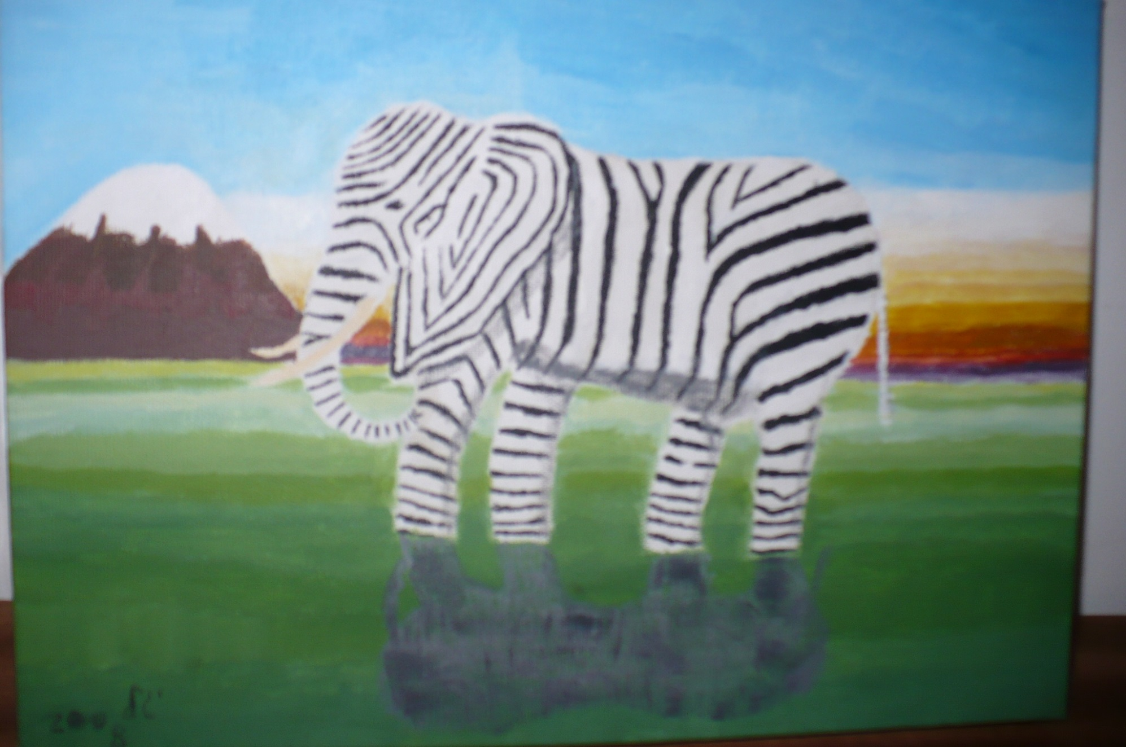

Slide 12
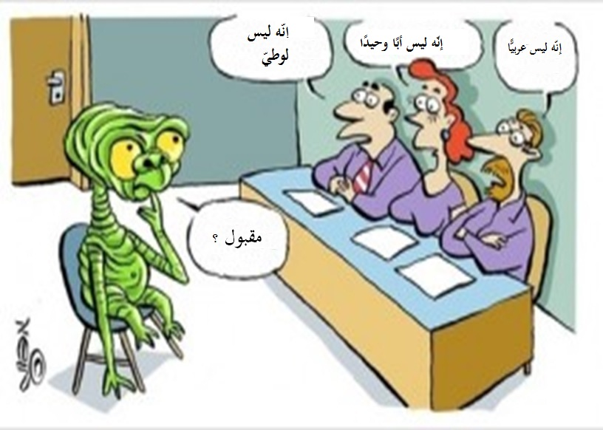

Slide 13
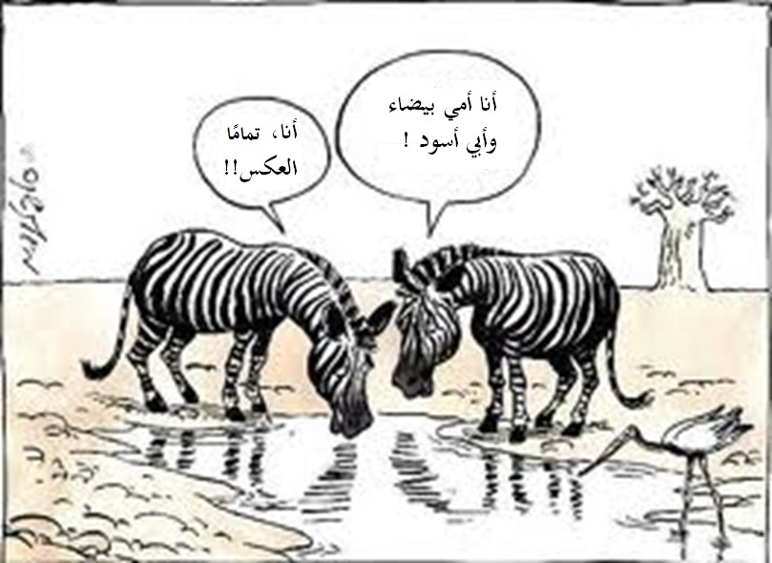

Slide 14
تماماً كما أنا - –أولاد الأرض

Slide 15
السّمكة، الرّجل والهواء /لاي هانت (شاعر بريطاني).
قال الرجل للسّمكة: «كم غريبة أنتِ! وجهكِ حاد، عيناكِ تعبّر عن مفاجأة، فمك يبتلع مياه البحر المالحة، أنتِ صمّاء وبدون أرجل، مليئة بالحراشيف ورطبة دائمًا. ما هي قيمة حياتك؟»
عن هذا أجابت السّمكة: «كالوحش أنتَ! إذا تفاجأت عيناي، هذا بسبب رؤيتي لك، ذات الوجه المسطح، ذات الجلد الأملس، القرد ينقسم لاثنين من الصّدر حتى الأسفل! كيف تمشي على اليابسة بشكلك التّافه، عندما تجرجر جسمك ببطئ، بثقل يخلو من الجمال، أنت كثيف الشّعر وجاف وأطرافك بدون فائدة. والأسوأ من كل هذا – تتنفّس الهواء! كيف تستطيع العيش؟»

Slide 16
حديث (حوار) : السّمكة، الرّجل والهواء
ماذا تفكّر السّمكة عن الرّجل، وماذا يفكّر الرّجل عن السّمكة؟
ما هو مصدر هذه الأفكار ؟
تحوّلت السّمكة الى إنسان، هل حوار كهذا يمكن أن يدور بين شخصين؟
بين أي نوعين من بني البشر يمكن أن يدور حوار كهذا؟ ماذا ستكون خلفيّة حوار كهذا؟
أفكار: ما الممكن عمله؟

Slide 17
ما هي الحضارة الإسرائيلية - فيلم قصير – كلية سبير
الحضارة في العالم– 5 دقائق عن الفوارق العالمية
نُشر بتاريخ 21/01/2014 أين وضع إشارة لايك يعتبر كشتيمة؟ في أي دولة لفظ كلمة «أوكي» يعتبر شيء مستنكر؟ وأين امتنعوا عن التأشير بـ- إنتظر لحظة؟ كافي شفرن مدير عام «لنعرف كيف نظهر» عن لغة الجسم.

Slide 18
لا تحكموا على الناس بحسب مظهرهم – جورج عميرا
رئيس الدولة روفين ريفلين وجورج عميرا
الدعوة الى التسامح نُشر بتاريخ 30/09/2014
التقى رئيس الدولة روفين (روبي) ريفلين مع الفتى جورج عميرا وعائلته، بعد مشاهدته لفيلم الفيديو المثير للمشاعر الذي حررّه جورج، فيه يعرض ما اختبره من عنف وعدوانية وصدمات عاطفية من زملائه على مقعد التعليم. جورج إبن الـ 11 سنة، من سكان يافا، دُعي الى الرئيس مع عائلته وأخيه. في اللقاء المثير للمشاعر تحدث جورج للرئيس عن الممارسات التي أدّت به الى نشر الفيلم وعن التحسّن الذي حصل على علاقة زملائه به منذ ذلك الوقت.

Slide 19
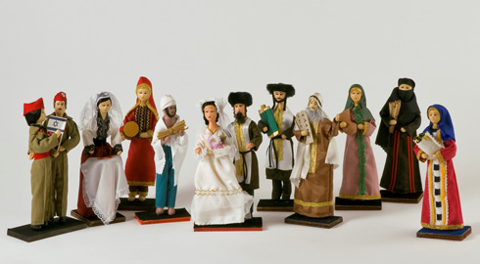
إعرضوا أمثلة لفروق بين الحضارات واشرحوا علاقتها بنموذج الجبل الجليدي متعدّد الحضارات.

